Slide 1
Tallinna linnriigi asemel Eesti riigist: KOV roll
RAIVO VARE
Karksi-Nuia 06.11.2018

Slide 2
Mis on oluline?
Inimesed liiguvad sinna kus on:
Töö
Laste hariduse ja huvitegevuse võimalused
Paremad elutingimused (erinevad ootused) ja hea ühenduvus

Slide 3
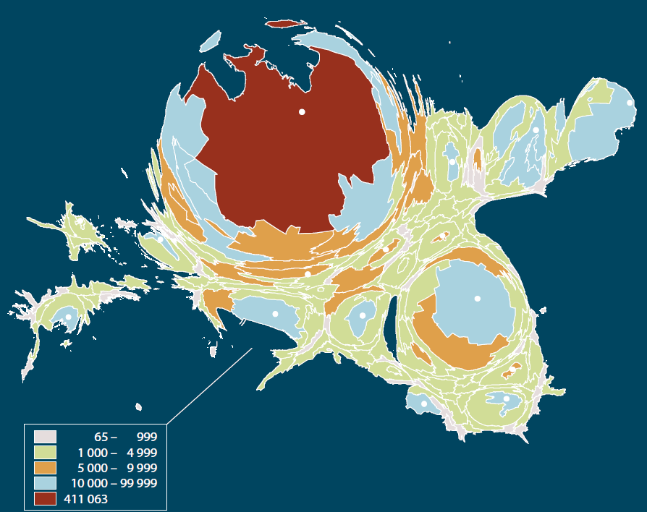
Kus Eesti inimesed paiknevad?
G.Raagmaa

Slide 4
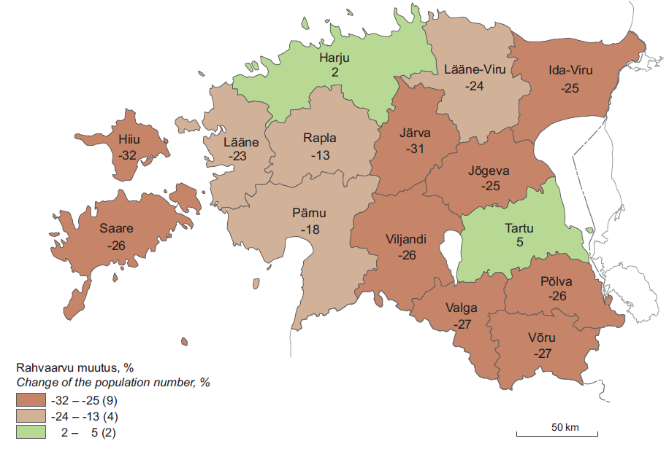
Rahvaarvu prognoos 2014–2040
Garri Raagmaalt
→ Ilmselt ei teostu antud mahus ja kujul
→Küll aga mõjutab otsuseid:
- mitte investeerima
- poliitikaid
rakendama??

Slide 5
Eesti linnriigistub
Seda tingib objektiivselt rahvusvaheline konkurents
Töökohad kontsentreeruvad konkurentsivõimeliseimasse kohta
Hariduse võimalused kontsentreeruvad üha enam suurlinna
Elukvaliteet suurlinnas ja selle vahetus aglomeratsioonis parem
Suur-Tallinna aglomeratsioon kui omaette nähtus – 2/3 majandusest, ELi keskmine elatustase käes vs. 60%-80% mujal
Eesti rebeneb kaheks Paide-Türi kohalt: 2/3 Tallinn ja 1/3 abikeskus Tartu
Eraldi teema – Tallsinki/Hellinna teke (Kalevipojad tagasi, aga kuhu?)
RV konkurentsis läbilöömiseks laiemas plaanis ongi meie väikeriigi laeks ühe laiemalt läbilöögivõimelise linnaklastri olemasolu ning veel kuni kolme-nelja regionaalse spetsialiseerunud keskuse olemasolu
Vahetegemise koht ülejäänud Eesti piirkondade seisukohast:
- kas on tegu vaid selle klastri tagamaaga, kust inimesed ajapikku lahkuvad –> loomulik stsenaarium
või
- on tegu lisaks ka omaette majanduslikult toimetulevate piirkondadega, kust inimesed ei lahku, pigem lisanduvad -> eeldab strateegilist lähenemist igal tasandil, KOV eelkõige

Slide 6
Töökohad
Kaks lähenemist – avaliku sektori ja ettevõtluse kontekstis
Avalik sektor – hädavajalik, kuid optimeeritud, eeldab head koostööd riigistruktuuride ja KOV vahel, ei tohi muutuda sotsiaalse abiprogrammi versiooniks, vaid peab olema kohaliku elukeskkonna arendamise tööstruktuur
Ettevõtlus – enamus töökohti, eeldab hariduslikku toestust, teatud spetsialiseerumist, objektiivsete logistiliste eeliste ärakasutamist ja puuduste tasalülitamist -> tänane peamine probleem, et KOV kui kohaliku elu korraldaja ei ole huvitatud! Aga peaks olema!! Eeldab finantsilist huvitatust -> senise KOV eelarvetulu formeerimise mudeli muutmine

Slide 7
Töökohad ja töötajad
Peamine probleem – ka olemasolevate töökohtade täitmine, uute loomisel vajalike inimeste leidmisest rääkimata
Taustaks demograafiline olukord, mis jätkuvalt halveneb
Sisuliseks piirajaks kvalifikatsioon/haridus
Eraldi piirajaks sobiv konkurentsivõimeline ühenduvus ja energeetiline varustatus
Veel üheks piirajaks paiknemine väärtusahelas
Näide: põllumajandus (25% elanikkonnast 2%ni, kasvav tehnoloogilisus, 40% piima viiakse Leetu, sest oma töötlemisvõimekus ebapiisav)

Slide 8
Lapsed ja noored
Haridussüsteemi optimeerimine vs. kvaliteet probleemina nii riigis tervikuna kui igas piirkonnas
Põhikooli tase k.a. – võimalikult lähedal elukohale
Gümnaasium – parem vähem, aga paremini regionaalse tasakaalu alusel
Kutseharidus – sidustada nii gümnaasiumi kui kohapealse spetsialiseerumisega
Kõrgharidus – spetsialiseeritud, sest ülikoole üle 2-3 ei saa olla Eesti-taolises väikeriigis. Lahenduseks regionaalse spetsialiseerumisega võimalusel seotud kolledzhite süsteem, kus olulisemas regionaalses tõmbekeskuses võiks olla üks
Ühenduvused, õpilaskodud, huvitegevus ja töökasvatus
Loodusläheduse võimaluste ärakasutamine

Slide 9
Elukvaliteet
Elamispinna olemasolu ja kvaliteet
Transpordiühenduvuse mugavus ja kvaliteet kohapeal ja peamiste regionaalsete ja üleriigiliste tõmbekeskustega (sh. uues vormis, nagu tellimusveod, rattarummu-kodara ühtse süsteemi ärakasutamine raudtee-bussi-auto-jalgratta kombinatsioonis)
Energiavarustatuse tase ja struktuur, sh. hajutatus, töökindlus ja kohapealse ressursi ärakasutamine ning hind (sama oluline ka ettevõtluse seisukohast)
Side- ja internetikommunikatsiooni maksimaalne tase ja kvaliteet
Sotsiaalse taristu piisavus ja tase, hõlmab ka piirkondlikku riigi- ja KOV-i haldusorganisatsiooni, kaubandust-teenindust, haridusasutuste võrgustikku jne.
Kultuuri tegemise ja tarbimise kohapealsed võimalused
Looduse pakutava atraktiivseks muutmine ja kasutamisvõimaluste laiendamine

Slide 10
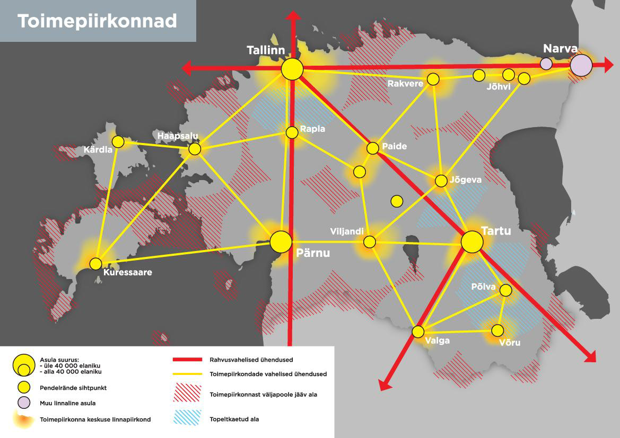
Kuidas näeb riik?

Slide 11
Ääremaastumise oht suur

Slide 12
Peamised ülesanded KOV-ile
ÄÄREMAASTUMISE VÄLTIMINE!
Elanike arvu vähenemise peatamine, sest lööb kõiki elu valdkondi, sh. demotiveerib ettevõtlust ja selle investeerimissoovi, milleta pole töökohti ja palka
Strateegiline pikaajaline ja järjepidev lähenemine arendus- ja müügitööle, arvestamaks toimuvaid muutusi
Kogukondlikkuse säilitamine ja stimuleerimine subsidiaarsuse põhimõttest lähtuvalt
Maakondlik tõmbekeskus(t)e põhine lähenemine, 45 min. reegli ja ratsionaalsete-mugavate toimepiirkondade rakendamine
Eluviisi-põhise asustuspoliitika eelmistega sidustamine
Kuid peamine: kohapealse ettevõtluse soodustamine ja selle konkurentsivõimekuse kasvule kaasaaitamine

Slide 13
Ettevõtjate ootused KOV-ile:
Planeeringud: eeldab strateegilist nägemust/visiooni KOVilt
Vahel ka maa eraldamise võimalust
Lihtne ja mugav ning läbipaistev! asjaajamine, optimaalne kontrollfunktsioonide teostamine, korruptsioonivabadus!!!
Infrastruktuuri kättesaadavus/väljaehitamine
Kommunaalteenuste mõistlik hind (vesi, soe) ja korraldus (jäätmed)
Transpordivõrgustik sobivalt korraldatud
Maksustabiilsus (Tallinna müügimaksu story)
Teenindus- ja müügiregulatsioonide mõistlikkus ja stabiilsus
Hea elukeskkond, mis hoiab inimesi paigal
Abi kaadri koolitamisel ja regioonipõhise müügitöö korraldamisel
Paikkonna mainekujundus

Slide 14
Vastutasuks:
Maksubaasi loomine
Töökohtade loomine
Kohalike teenuste pakkumine
Valmisolek osaleda kohaliku elu korraldamisel, sotsiaalprogrammide toetamisel, sponsimisel
=> Kohaliku elu stabiilsuse ja arengu loomine ja kindlustamine

Slide 15
Kas KOV saab aidata kaasa ettevõtlusele?
JAH ja veelkord JAH! Sest inimesed liiguvad töö/õpikohtadele järele. Alternatiivne fookus – elukeskkond/eluviis. KOVil roll mõlemas ja eeldab omavahelist koostööd KOVide vahel ka vajadusel maakondadeüleselt
Huvitatus ettevõtlusest (maksude teema? + mentaalsus/suhtumine)
Regiooniga seotud müügitöö koordineerimine ja kaasabi
Koostöö kohalike küsimuste lahendamisel
Infrastruktuuri küsimused (tööstusalad, planeeringud, kommunikatsioonid, transpordikorraldus)
Õppekohad lastele/koolid, ettevõtlusõpe, profileeritud kutseõpe töötajate ettevalmistamiseks, töötajatoetused
Elukeskkond (teenuste kättesaadavus, elukondlikud objektid ja infra, turvalisus, juurdepääsud ja transport, otsetoetused ja sotsiaaltöö, elanike koostöö toetamine, kultuuri- ja spordivõimalused jne.)

Slide 16
Võimalused 1
Eristumine ja spetsialiseerumine
Kaasinvesteerimine, investorlepingud, taristu ettevalmistamine, ettevõtlusnõustamine
Ühine müügitöö välismaal, abi- ja arendusprogrammide puhul assisteerimine
Juhtettevõtete ümber klastri loomine (nt. Cleveron?)
Kohaliku ressursi parim võimalik ärakasutamine (maa, mets, loodus laiemalt)
Loomemejanduse soodustamine

Slide 17
Võimalused 2
Rohe-, mahe- või nishipõllumajanduse, piimatootmise arendamine
Roheline energeetika
Co-workingu ja kodutöö võimalused, tarkvaraarendus, selleks vajalik taristu
Teiste piirkondadega integreeritud turismi arendamine, talu-, loodus- ja jahiturism, spa- ja welnessteenused
„Kalevipoegade tagasituleku“, oma piirkonnast pärit ja valikulise välisspetsialisteide sissetoomise toetamine
„Suvitajamajandus“ elik hooajaliste elanike meelitamine ja neile suunatud teenused
„Hõbemajandus“ ning vanema generatsiooni kohapeale elama asumise/jäämise soodustamine

Slide 18
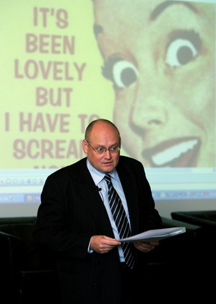
Tänan tähelepanu eest!
© Raivo VARE - Invicta 2009

